Slide 1
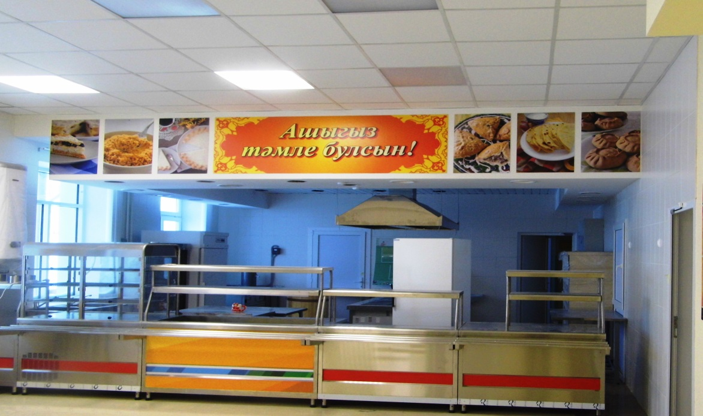
Презентация о приготовлении поварами школьной столовой горячего завтрака

Slide 2
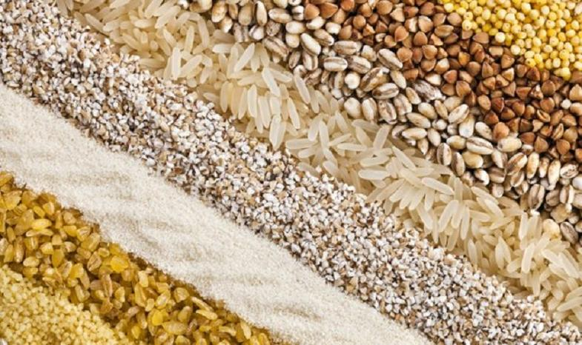
Историческая справка
С того времени как человек появился на земле, он ест разнообразные зёрна и крупы, которые насыщают организм человека белками, минералами, витаминами. Пищевые волокна и клетчатка, содержащиеся в злаках, полезны для пищеварения, а все мы знаем, что хорошее самочувствие начинается с хорошего пищеварения.
Крупа- что это?
КРУПА́ - пищевой продукт, состоящий из цельных или дроблёных зёрен различных культур.
Крупы богаты сложными углеводами, за счёт которых происходит полноценное питание всего организма.

Slide 3
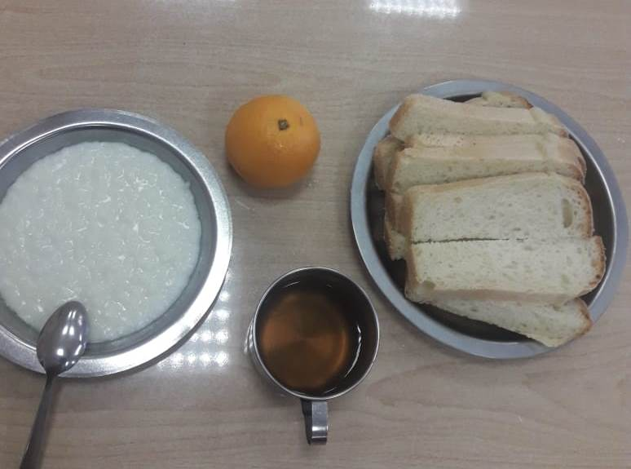
Как известно, рис богат витаминами группы B, которые благотворно влияют на состояние нервной системы человека, а также кожи, волос и ногтей. Рисовая крупа нормализует обмен веществ, выводит вредные соли, это источник витаминов, есть немного фосфора, цинка, железа, кальция и йода. Содержит лецитин – активатор мозговой деятельности.
Из этой крупы можно приготовить большое количество вкусных блюд, одним из самых популярных без сомнения является рисовая каша на молоке.

Slide 4
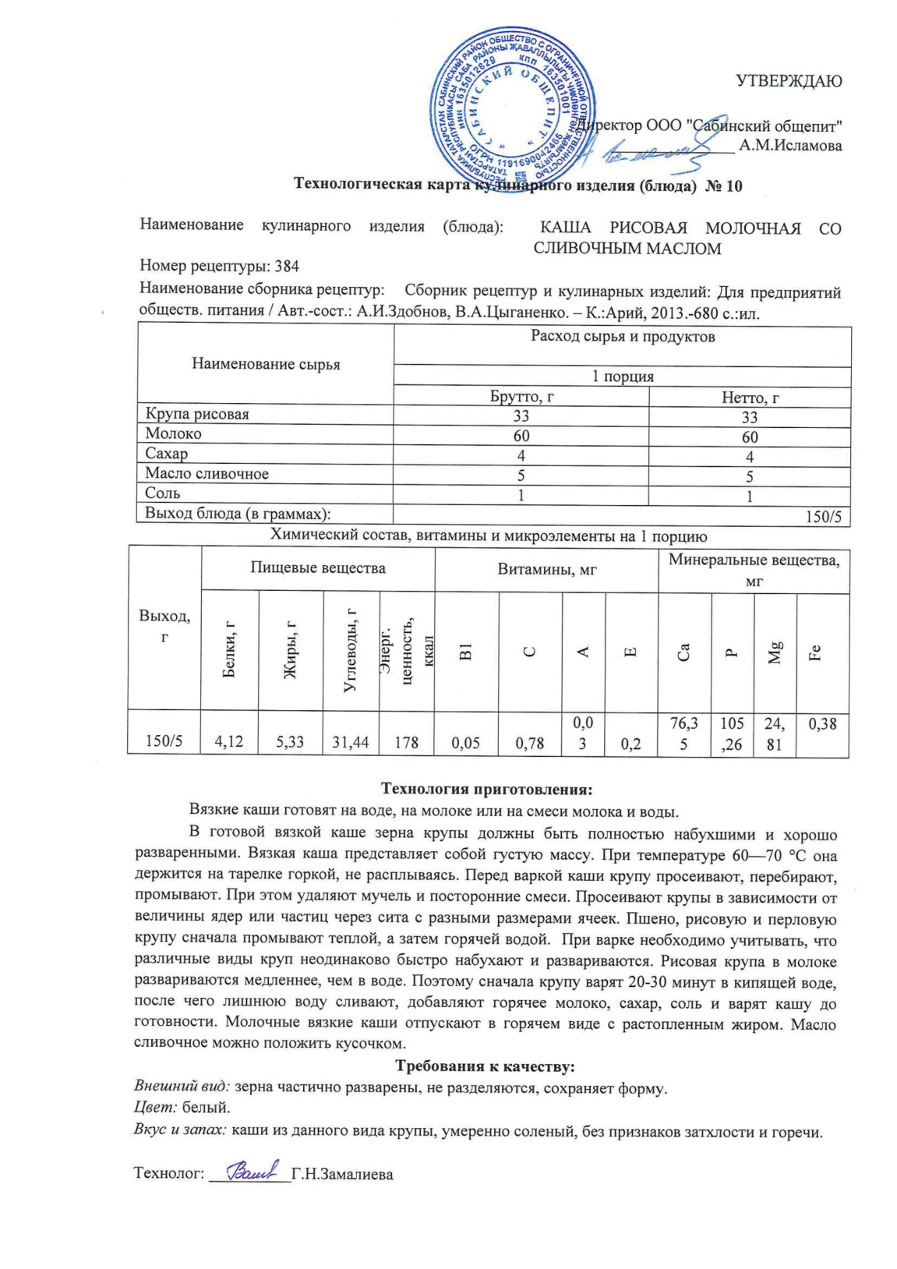

Slide 5
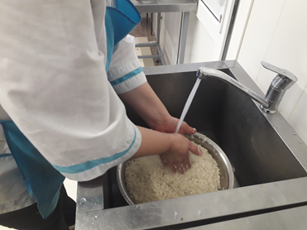
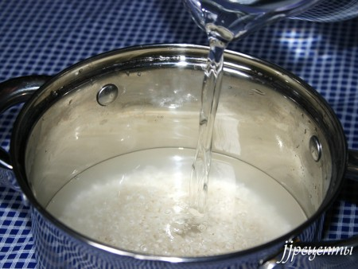
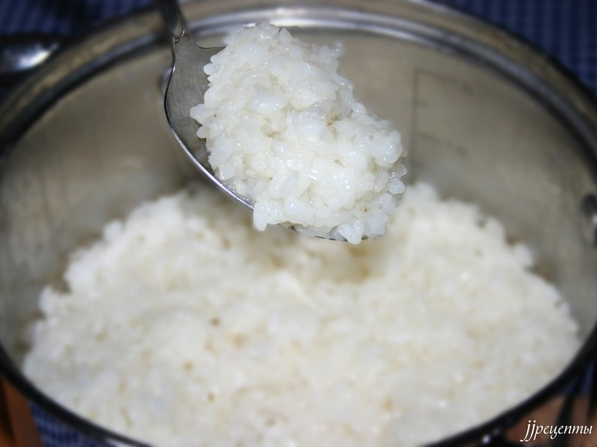
Технологический процесс приготовления каши рисовой молочной
Рис, пшено и перловая крупа в молоке плохо разварива­ются. Поэтому их варят до полуготовности в воде, затем отвар сливают и заливают крупу кипящим молоком. При этом не только быстрее разваривается крупа, но и лучше усваи­вается каша.
Шаг 1:
Рис промываем 2 - 3 раза, пока вода не станет прозрачной.
Шаг 2:
Подготовленную крупу опускаем в кастрюлю с кипящей водой, варим на среднем огне около 5-7 минут без крышки, до полного испарения воды. Убавляем огонь.

Slide 6
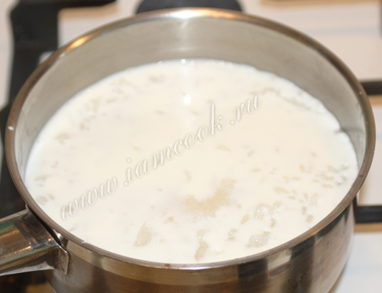
Технологический процесс приготовления каши рисовой молочной
Шаг 3:
Добавляем горячее молоко.
Варим на слабом огне 15-20 минут ,
периодически помешивая, чтобы каша не подгорела.
Доводим кашу до нужной консистенции
За 5-7 минут до готовности добавляем в кашу соль и сахар.

Slide 7
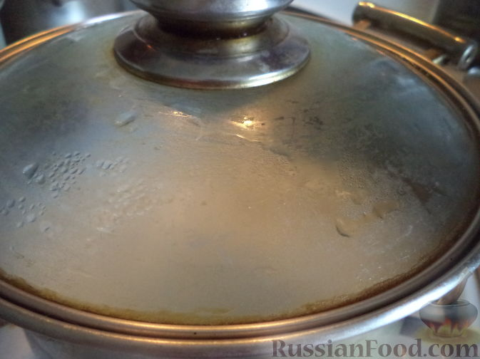
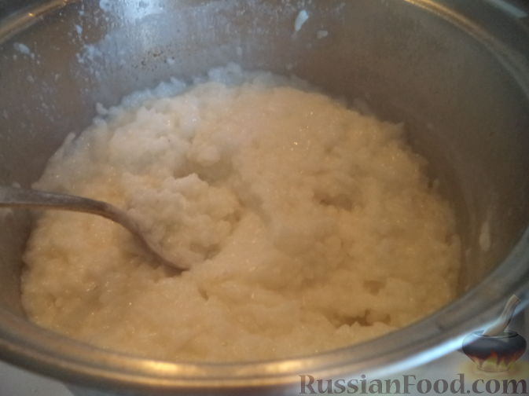
Технологический процесс приготовления каши рисовой молочной
Шаг 4:
Накрываем кастрюлю с кашей крышкой для упаривания.
Через 15 минут
Каша рисовая молочная ГОТОВА!

Slide 8
И еще о завтраках …
Завтрак очень важен для школьников, обеспечивая их необходимой энергией для наиболее активной части дня. Исследования показали, что регулярно и правильно завтракающие дети, проявляют большую энергию на уроках, лучше воспринимают информацию и достигают более высоких результатов.

